Slide 1
Общественный мониторинг спорных и аварийных ситуаций WWF России. Визуализация и автоматизация взаимодействия с нефтегазовыми компаниями
Людмила Аметистова
Всемирный фонд дикой природы (WWF) России
Москва, 5 декабря 2019 года

Slide 2
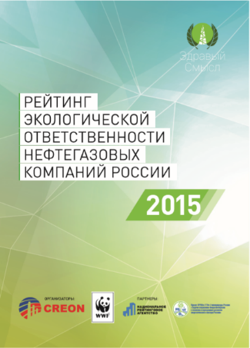
Рейтинг открытости нефтегазовых компаний России в области экологической ответственности
Разделы методики | Количество критериев в 2014/15/16/17/18/19 годах
1.Экологический менеджмент - качество управления охраной окружающей среды в компаниях. | 7/9/7/7/8/8
2. Воздействия - Масштаб воздействия нефтегазовых компаний на окружающую среду, в основном удельные показатели | 13/11/12/11/11/11
3. Прозрачность - степень готовности компаний раскрывать информацию о воздействии на окружающую среду | 7/9/9/9/9/9

Slide 3
Базовые принципы рейтинга
Методика обсуждается со всеми заинтересованными сторонами и ежегодно незначительно дорабатывается.
Расчет проводится независимым рейтинговым агентством по данным, размещенным в публичном пространстве.
Под публичным пространством понимается размещение документов в сети Интернет на официальных сайтах компаний (включая дочерние общества), а также интервью официальных представителей компаний для федеральных и региональных СМИ.
После проведения предварительной оценки всем компаниям дается возможность раскрыть недостающую информацию. Профили компаний размещаются на сайте WWF.
Рейтинг проводится ежегодно, при это важным подходом является «консервативность» в изменении методики.
Notes:
В Раздел 2
Удельное водопотребление на собственные (производственные ) нужды компании
Раздел 3.
Доступность количественных результатов (отражающих состояние и динамику природной среды) производственного экологического мониторинга для общественности с обязательным размещением в публичном пространстве (как вариант - в формате информационной справки)

Slide 4
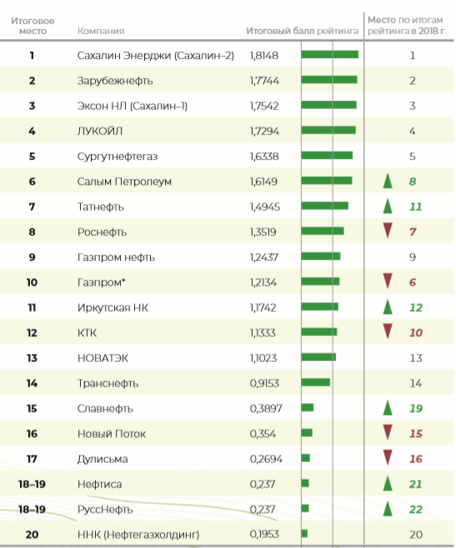
Участники рейтинга – 20 компаний
Список компаний для рейтинга определяется объемом ежегодной добычи, транспортировки и переработки нефти, газового конденсата и нефтепродуктов.
Нижняя граница — объем добычи нефти и газового конденсата — 1,5 млн тонн в год; объем транспортировки нефти — 30 млн тонн в год; объем переработки нефти, газового конденсата и нефтепродуктов — 9 млн тонн в год.

Slide 5
Среднеотраслевые показатели –
природоохранный эффект
В основе сравнения количественных показателей НГК – среднеотраслевые значения
Планомерное улучшение среднеотраслевых значений
Стимул для НГК их превышать

Slide 6
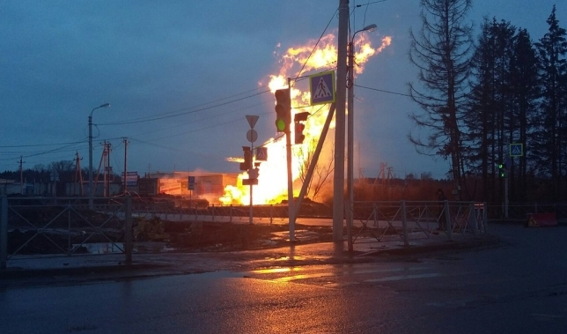
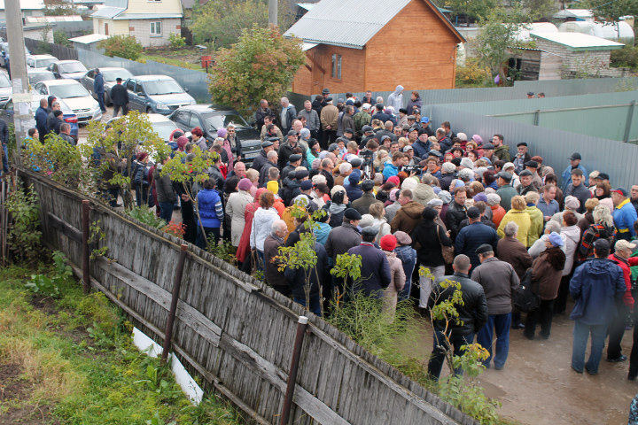
Критерий 3.5
Критерий 3.6
Информирование общественности на сайте компании об авариях и инцидентах и мерах по ликвидации их последствий со значительным (вызвавшим общественный резонанс) социально-экологическим ущербом, включая деятельность компаний подрядчиков
Информирование общественности на сайте компании о наличии спорных экологических ситуаций и действиях, направленных на их разрешение, на территориях присутствия компании, включая деятельность компаний подрядчиков
Notes:
Единственные критерии, где нужны внешние данные, поскольку на самих сайтах компаний информации крайне мало, и традиционно в нашем обществе не принято раскрывать проблемы

Slide 8
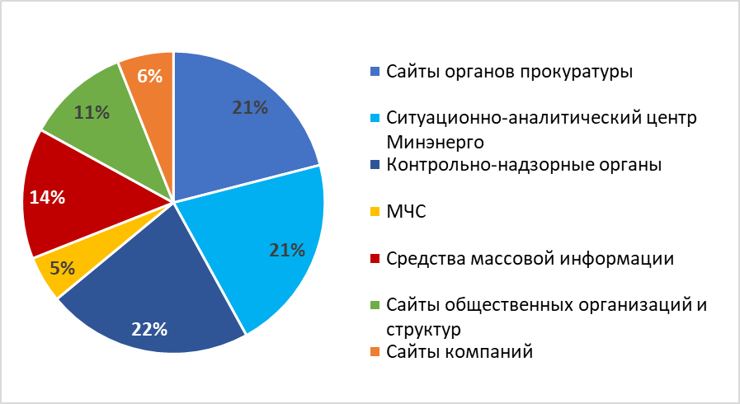
Источники информации о спорных ситуациях, авариях и инцидентах
Notes:
Более 70% - гос органы
Сайты компаний - 6% (например, система "Транснефти", "Газпром газораспределение - Дальний Восток")

Slide 9
Источники информации о спорных ситуациях, авариях и инцидентах
!!!Важно – найденная информация дает представление только о тех событиях, которые нашли отражение в публичном пространстве
Notes:
Более 70% - гос органы
Сайты компаний - 6% (например, система "Транснефти", "Газпром газораспределение - Дальний Восток")

Slide 10
Результаты рейтинга 2019 по критериям 3.5 и 3.6
 | Аварии и спорные ситуации в 2018 по результатам мониторинга WWF России | Обратная связь от компании
КОМПАНИЯ
РОСНЕФТЬ | 50 | да
ЛУКОЙЛ | 25 | да
СУРГУТНЕФТЕГАЗ | 3 | нет
ГАЗПРОМ НЕФТЬ | 11 | да
ТАТНЕФТЬ | 3 | да
ГАЗПРОМ | 81 | нет
СЛАВНЕФТЬ | 1 | нет
ЭКСОН НЛ (САХАЛИН 1) | 1 | да
НОВАТЭК | 1 | да
РУССНЕФТЬ | 5 | да
НЕФТИСА | 1 | нет
ИРКУТСКАЯ НК | нет
САЛЫМ ПЕТРОЛЕУМ | 1 | да
САХАЛИН ЭНЕРДЖИ (САХАЛИН 2) | нет
ЗАРУБЕЖНЕФТЬ | нет
ННК (АО «Нефтегазхолдинг») | 3 | нет
ДУЛИСЬМА | нет
ТРАНСНЕФТЬ | 14 | нет
НОВЫЙ ПОТОК | 1 | нет
КТК | 1 | да
Учет в рейтинге критериев 3.5 и 3.6:
Зеленый - есть объективная информация на сайте компании или спорные экологические ситуации/аварии за отчетный период отсутствуют
Желтый - информация на сайте компании фрагментарна
Красный - информация отсутствует или недостоверна
Notes:
Достаточно лояльный подход, поэтому много зеленого

Slide 11
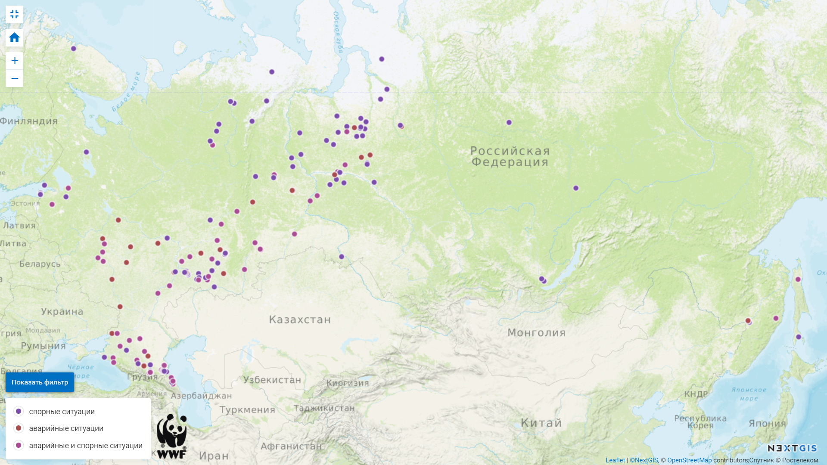
Визуализация аварий и спорных экологических ситуаций

Slide 12
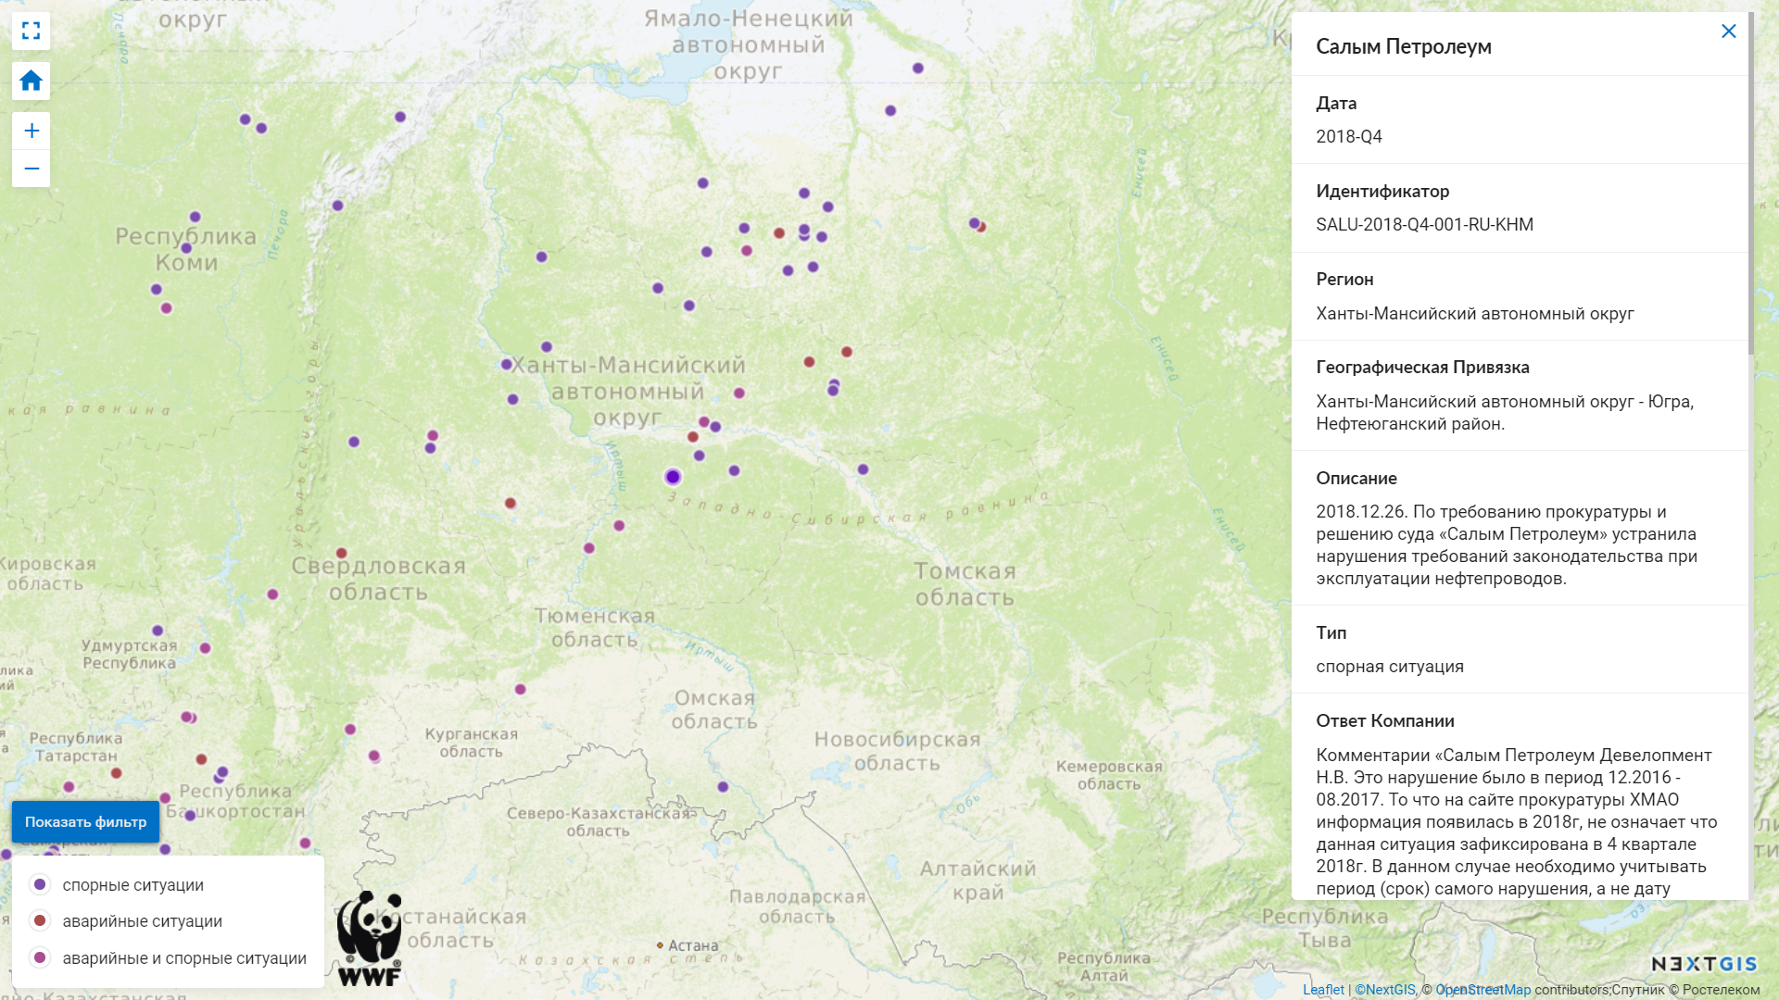

Slide 13
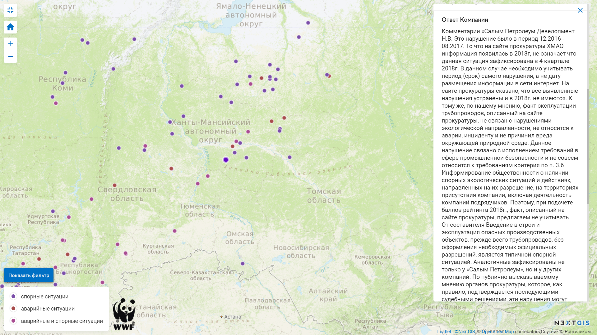

Slide 14
Уровни взаимодействия с заинтересованными сторонами по авариям и спорным экологическим ситуациям
Системная работа с ЗС по взаимодействию во время аварий и спорных ситуаций
Информация на сайтах компаний
Обзоры WWF России с обратной связью от компаний
Обзоры WWF России
Проактивное участие компаний
Информация в публичном пространстве
Реактивное участие компаний

Slide 15
Уровни взаимодействия с заинтересованными сторонами по авариям и спорным экологическим ситуациям
Системная работа с ЗС по взаимодействию во время аварий и спорных ситуаций
Информация на сайтах компаний
Обзоры WWF России с обратной связью от компаний
Обзоры WWF России
Проактивное участие компаний
Информация в публичном пространстве
Реактивное участие компаний

Slide 16
Уровни взаимодействия с заинтересованными сторонами по авариям и спорным экологическим ситуациям
Системная работа с ЗС по взаимодействию во время аварий и спорных ситуаций
Информация на сайтах компаний
Обзоры WWF России с обратной связью от компаний
Обзоры WWF России
Проактивное участие компаний
Информация в публичном пространстве
Реактивное участие компаний

Slide 17
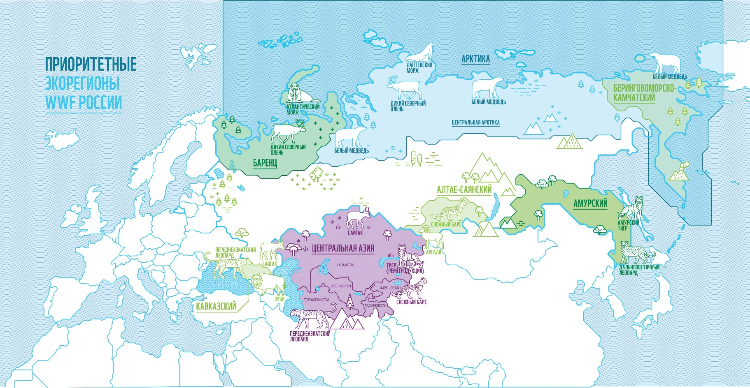
Вовлечение общественности в охрану окружающей среды России Проект 2019-2022 гг.
Цель промышленного компонента: снижение загрязнения воды и воздуха и повышение экологической ответственности бизнеса
Цель лесного компонента:
предотвращение деградации и незаконного использования лесов
Северный Кавказ (лес), Алтай-Саяны (лес, промышленность), Дальний Восток (лес, промышленность)

Slide 18
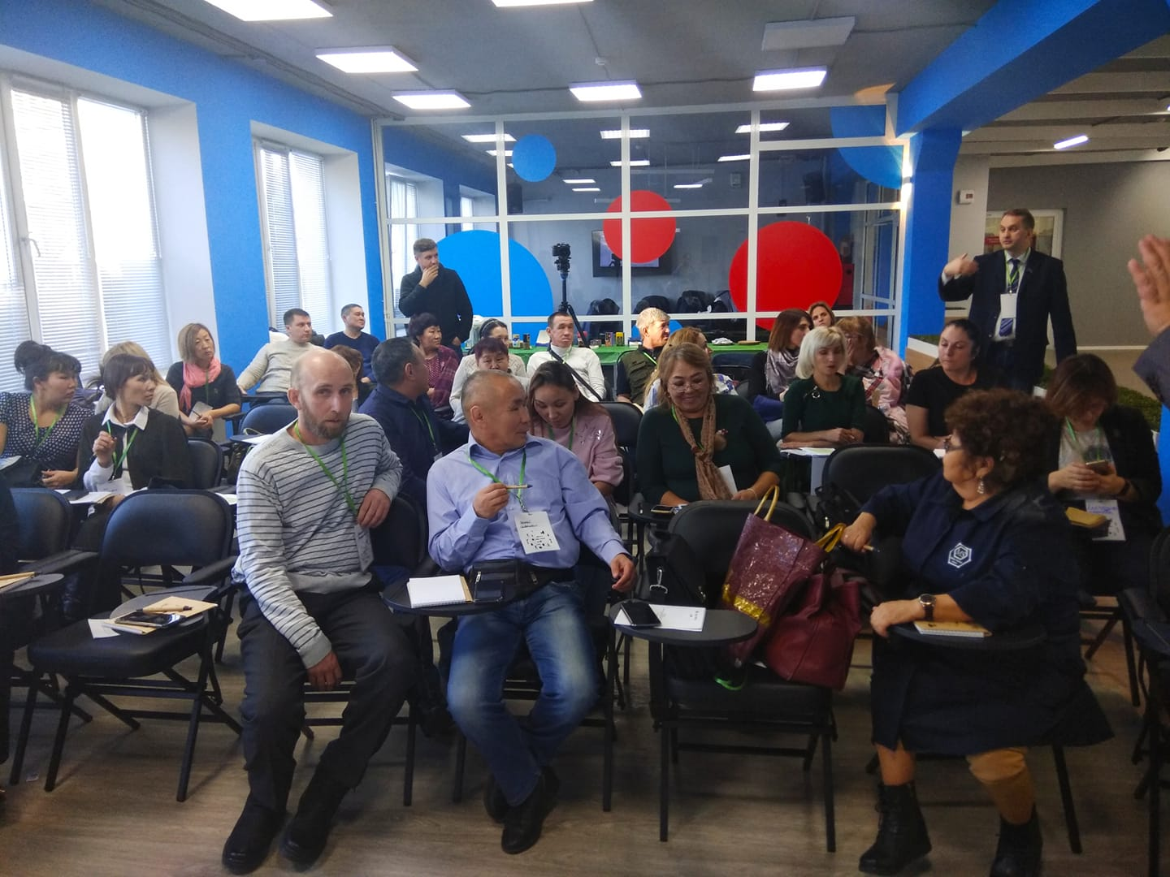
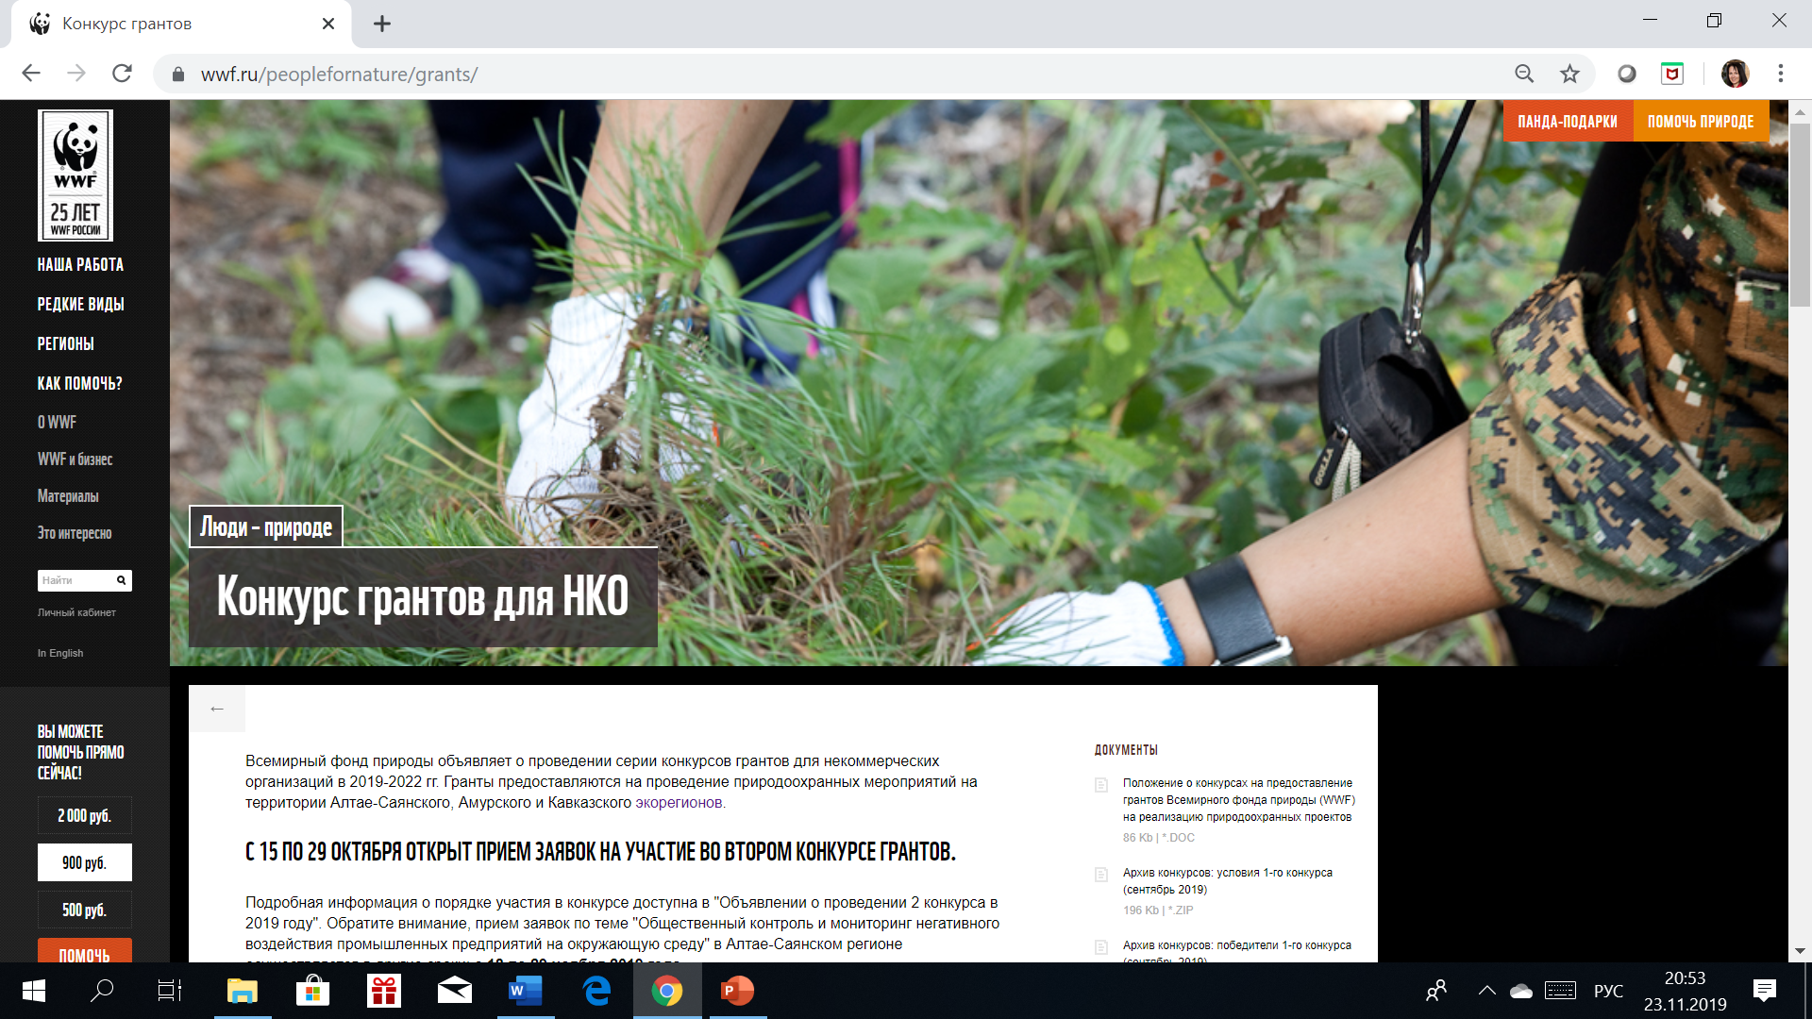
Вовлечение общественности в охрану окружающей среды России Проект 2019-2022 гг.
Автоматизация общественного мониторинга
Автоматизация ввода информации компаниями
Участие (уточнения от) в обзорах региональных НКО и эко-активистов
Адресное взаимодействие с компаниями / дочерними предприятиями в регионах проекта по общественному заверению нефинансовой отчетности
Тренинги и семинары по нефинансовой отчетности и повышению правовой осведомленности НКО и эко-активистов в регионах
Гранты на мониторинг конфликтных ситуаций и верификацию нефинансовой отчетности
Руководство по разрешению конфликтных ситуаций на основе позитивного опыта WWF

Slide 19
Спасибо за внимание!

